Slide 1
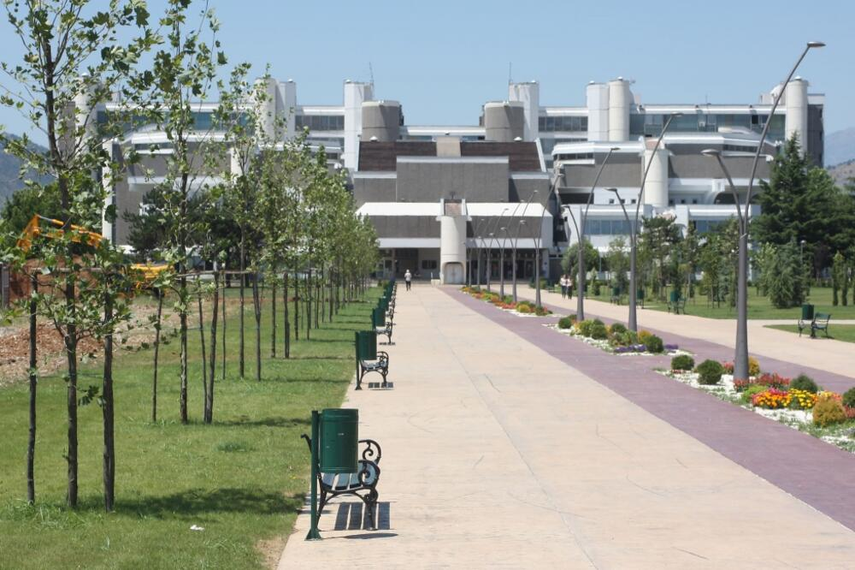
INSTITUT ZA RAZVOJ I ISTRAŽIVANJA U OBLASTI ZAŠTITE NA RADU - PODGORICA
POŽARNI I EVAKUACIONI LIFTOVI
Luka Grubiša, Spec.Sci.maš.
Adresa: Cetinjski put bb, Podgorica, VI sprat zgrade Tehničkih fakulteta
Tel: 020/265-279; 265-570; 265-550
Web: www.iti.co.me
E-mail: office@iti.co.me

Slide 2
Sadržaj prezentacije:
Klasifikacija liftova
Standardi, nacionalna zakonska regulativa i regulativa u zemljama okruženja
Standardi
Nacionalna zakonska regulativa
Novi liftovi
Liftovi u upotrebi
Liftovi specijalne namjene
Zakonska regulativa u zemljama okruženja
Vatrogasni liftovi
Zahtjevi standarda MEST EN 81-72:2020
Evakuacioni liftovi
Zahtjevi tehnhičke preporuke METI TS CEN/TS 81-76:2017
Zaključci

Slide 3
Definicija lifta
Lift je postrojenje koje opslužuje utvrđene prilazne nivoe, čija je kabina projektovana za transport putnika, putnika i tereta, tereta sa pratiocem ili tereta, ovješena na užadima, lancima ili hidrocilindrima i kreće se između krutih vođica sa nagibom većim od 15° prema horizontali
Prema važećem Pravilniku o tehničkim zahtjevima za bezbjednost liftova (Sl. list CG br. 74/17), lift je postrojenje sa kabinom koje opslužuje određene nivoe, krećući se duž krutih vođica sa nagibom pod uglom većim od 15 stepeni prema horizontali, odnosno uređaj za dizanje koji se kreće duž utvrđenog stalnog puta iako se ne kreće duž krutih vođica

Slide 4
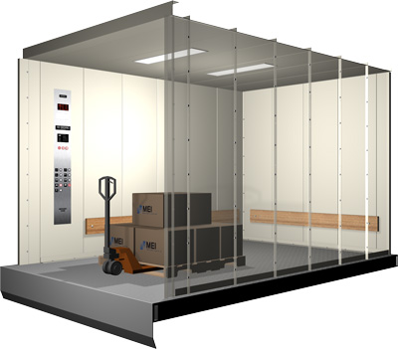
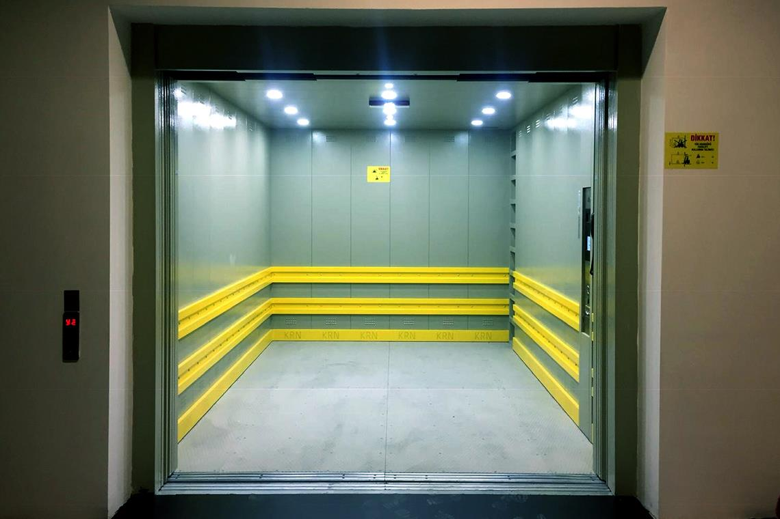
Klasifikacija liftova
Prema namjeni liftove možemo klasifikovati na:
Putničke (namijenjene za podizanje i spuštanje – tj. transport putnika);
Putničko – teretne (namijenjene za prevoz tereta sa pratiocem);
Teretne (namijenjene za prevoz tereta);
Maloteretne sa kabinom u kojoj nije moguć prevoz ljudi (tereti manjih gabarita i kabina smanjenih dimenzija) i
Liftovi specijalne namjene (prema specijalnim uslovima)

Slide 5
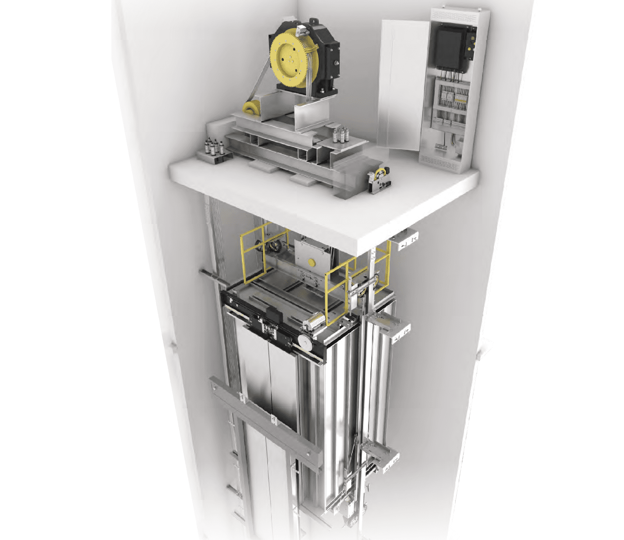
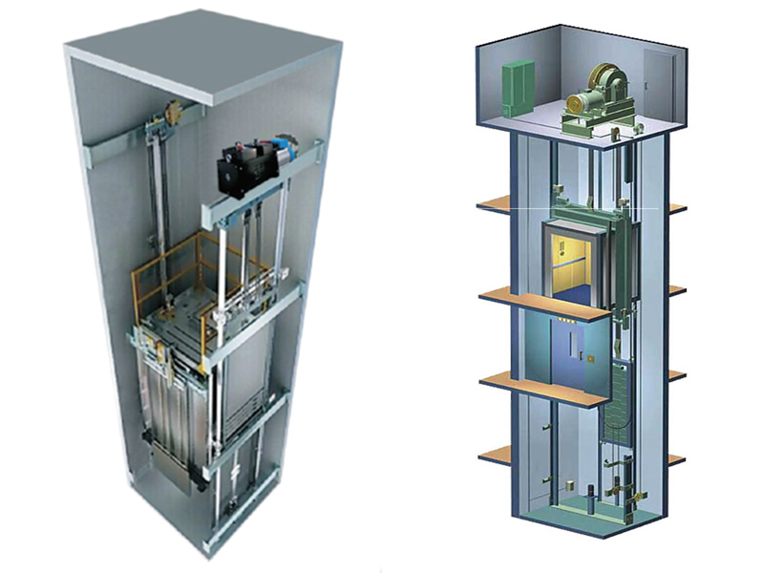
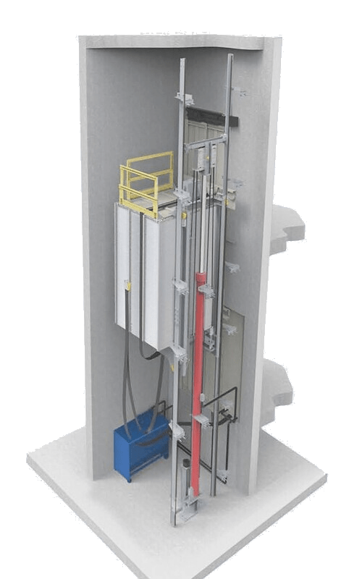
Klasifikacija liftova
Prema vrsti pogona, liftove možemo klasifikovati na:
Električne (sa mašinskom prostorijom i bez mašinske prostorije);
Hidraulične.

Slide 6
Klasifikacija liftova
Liftovi specijalne namjene:
Liftovi specijalne namjene su dizajnirani i prilagođeni za specifične uslove rada, specijalizovane funkcije ili posebne vrste korisnika. Njihova konstrukcija, oprema i funkcionalnosti zadovoljavaju posebne tehničke, sigurnosne ili operativne zahtjeve koji prevazilaze standardne liftove za prevoz ljudi ili tereta.
Liftovi specijalne namjene mogu imati prilagođeni kapacitet i dimenzije, biti izrađeni od posebnih materijala i korištenjem posebnih tehnologija, ispunjavaju visoke standarde bezbjednosti i mogu imati specijalne načine upravljanja.
Vatrogasni lift je lift specijalne namjene. Prema standardu, definicija je da je to lift koji ima zaštitu, upravljanje i signale koji omogućavaju da se koristi pod isključivom kontrolom vatrogasaca.
Evakuacioni lift je takođe lift specijalne namjene. Prema standardu/specifikaciji, definicija je da je to lift projektovan tako da njime upravlja obučeno osoblje, a koristi se prilikom evakuacije osoba sa posebnim potrebama u vanrednim situacijama pod nadzorom uprave zgrade, obučenog asistenta za evakuaciju ili službi za spasavanje.

Slide 7
Standardi – Grupa standarda „EN 81-“
Bezbjednosna pravila koja se odnose na liftove, sa stanovišta zaštite putnika i predmeta od rizika nesrećnog slučaja koji mogu nastati tokom upotrebe lifta, održavanja i rada u slučaju opasnosti propisana su standardima. Standardi koji imaju status nacionalnih standarda, a uređuju oblast liftova su sljedeći:
MEST EN 81-20:2021 Bezbjednosna pravila za konstrukciju i ugradnju liftova - Liftovi za prevoz putnika i tereta - Dio 20: Liftovi za prevoz lica i tereta sa pratiocem;
MEST EN 81-21:2019 Bezbjednosna pravila za konstrukciju i ugradnju liftova - Liftovi za prevoz putnika i tereta - Dio 21: Novi putnički i teretni liftovi sa pratiocem koji se ugrađuju u postojeće zgrade;
MEST EN 81-22:2022 Bezbjednosna pravila za konstrukciju i ugradnju liftova - Liftovi za prevoz putnika i tereta - Dio 22: Putnički liftovi i teretni liftovi sa pratiocem, sa kosom putanjom;
MEST EN 81-3:2011 Bezbjednosna pravila za konstrukciju i ugradnju liftova - Dio 3: Servisni električni i hidraulični liftovi;
MEST EN 81-31:2012 Bezbjednosna pravila za konstrukciju i ugradnju liftova - Liftovi namijenjeni samo za prevoz tereta - Dio 31: Teretni liftovi u kojima je moguć pristup;

Slide 8
Standardi – Grupa standarda „EN 81-“
Bezbjednosna pravila koja se odnose na liftove, sa stanovišta zaštite putnika i predmeta od rizika nesrećnog slučaja koji mogu nastati tokom upotrebe lifta, održavanja i rada u slučaju opasnosti propisana su standardima. Standardi koji imaju status nacionalnih standarda, a uređuju oblast liftova su sljedeći:
MEST EN 81-40:2022 Bezbjednosna pravila za konstrukciju i ugradnju liftova - Liftovi za prevoz putnika i tereta - Dio 40: Stepenišni liftovi i koso podizne platforme namijenjene za lica sa smanjenom pokretljivošću;
MEST EN 81-41:2012 Bezbjednosna pravila za konstrukciju i ugradnju liftova - Liftovi za prevoz putnika i tereta - Dio 41: Vertikalno podizne platforme namijenjene za lica sa smanjenom pokretljivošću;
MEST EN 81-50:2019 Bezbjednosna pravila za konstrukciju i ugradnju liftova - Pregledi i ispitivanja - Dio 50: Pravila za projektovanje, proračuni, pregledi i ispitivanja komponenata liftova;
MEST EN 81-70:2022 Bezbjednosna pravila za konstrukciju i ugradnju liftova - Posebni uslovi za putničke i putničko-teretne liftove - Dio 70: Pristupačnost liftovima, uključujući i osobe sa posebnim potrebama;

Slide 9
Standardi – Grupa standarda „EN 81-“
Bezbjednosna pravila koja se odnose na liftove, sa stanovišta zaštite putnika i predmeta od rizika nesrećnog slučaja koji mogu nastati tokom upotrebe lifta, održavanja i rada u slučaju opasnosti propisana su standardima. Standardi koji imaju status nacionalnih standarda, a uređuju oblast liftova su sljedeći:
MEST EN 81-71:2020 Bezbjednosna pravila za konstrukciju i ugradnju liftova - Posebni uslovi za putničke i putničko-teretne liftove - Dio 71: Liftovi otporni na vandalsko ponašanje;
MEST EN 81-72:2022 Bezbjednosna pravila za konstrukciju i ugradnju liftova - Posebni uslovi za putničke i putničko-teretne liftove - Dio 72: Vatrogasni liftovi;
MEST EN 81-73:2022 Bezbjednosna pravila za konstrukciju i ugradnju liftova - Posebni uslovi za putničke i putničko-teretne liftove - Dio 73: Ponašanje liftova u slučaju požara;
MEST EN 81-77:2020 Bezbjednosna pravila za konstrukciju i ugradnju liftova - Posebna primjena za liftove za prevoz lica i tereta sa pratiocem - Dio 77: Liftovi izloženi seizmičkim uslovima;

Slide 10
Standardi – Grupa standarda „EN 81-“
Bezbjednosna pravila koja se odnose na liftove, sa stanovišta zaštite putnika i predmeta od rizika nesrećnog slučaja koji mogu nastati tokom upotrebe lifta, održavanja i rada u slučaju opasnosti propisana su standardima. Standardi koji imaju status nacionalnih standarda, a uređuju oblast liftova su sljedeći:
MEST EN 81-80:2021 Bezbjednosna pravila za konstrukciju i ugradnju liftova - Postojeći liftovi - Dio 80: Pravila za povećanje bezbjednosti postojećih liftova za prevoz lica i tereta sa pratiocem;
MEST EN 81-82:2015 Bezbjednosna pravila za konstrukciju i ugradnju liftova - Postojeći liftovi - Dio 82: Pravila za povećanje pristupačnosti postojećih liftova namijenjenih za prevoz lica, uključujući i lica sa posebnim potrebama.
Osim nacionalnih standarda, bitno je zbog sve veće primjene u praksi pomenuti i tehničku preporuku:
METI TS CEN/TS 81-76:2017 Bezbjednosna pravila za konstrukciju i ugradnju liftova - Posebna primjena za liftove za prevoz lica i tereta sa pratiocem - Dio 76: Evakuacija liftovima osoba sa posebnim potrebama.

Slide 11
Nacionalna zakonska regulativa
Novi liftovi:
Pravilnik o tehničkim zahtjevima za bezbjednost liftova (Sl. list CG br. 74/17)
Usklađen sa Liftovskom direktivom 2014/33/EU
Završna provjera lifta (Prilog 5 – Završna provjera za liftove, Prilog 8 – Pojedinačna provjera za liftove)
Član 27 – odložena primjena – od dana pristupanja CG EU
Zemlje okruženja – prelazni period – nacionalni znak usaglašenosti „C“ ili „AAA“

Slide 12
Nacionalna zakonska regulativa
Liftovi u upotrebi:
Pravilnik o tehničkim zahtjevima za redovan servis i kontrolu bezbjednosti liftova u upotrebi (Sl. list CG br. 038/19)
Na osnovu člana 10 stav 4 Zakona o održavanju stambenih zgrada (Sl. list CG, br. 41/16 i 84/18)
Pravilnikom se propisuju tehnički zahtjevi i rokovi za redovan servis i kontrolu bezbjednosti liftova u upotrebi i uslovi za izbor ovlašćenog lica za kontrolu bezbjednosti liftova u upotrebi
Lift u upotrebi u smislu ovog pravilnika je lift koji je ugrađen, odnosno stavljen u upotrebu.
Pravilnik se primjenjuje na liftove koji se upotrebljavaju u stambenim zgradama i objektima, a namijenjeni su za prevoz:
lica,
lica i tereta.
Predviđena je godišnja kontrola bezbjednosti lifta, uz redovan tromjesečni servis od strane servisera.

Slide 13
Nacionalna zakonska regulativa
Liftovi specijalne namjene:
U Pravilniku o tehničkim normativima za zaštitu visokih objekata od požara („Sl. list SFRJ“, br. 7/84) članovi 51 – 60 propisuju zahtjeve za liftovsko postrojenje. Posebno je interesantno da se u članu 55 za objekte više od 75 m propisuje da se predvidi lift za evakuaciju u toku požara – sigurnosni lift.
Pravilnikom su defininsani uslovi za vatrootpornost zidova voznog okna, pozicija u odnosu na stepenište, uslovi za provjetravanje (min. 20 izmjena u toku jednog časa), dimenzije kabine (min 2,10 m) i pretprostora (takve da se omogući nesmetano unošenje i iznošenje bolničkih nosila sa bolesnikom u ležećem položaju), upravljanje liftom (posebni, specijalni ključ), otpornost lifta na temperaturu požara (min 1h), te uslovi za mašinsku prostoriju u pogledu pozicije i vatrootpornosti (min 1,5 h).

Slide 14
Zakonska regulativa u zemljama okruženja
U Hrvatskoj pomenuti Pravilnik o tehničkim normativima za zaštitu visokih objekata od požara („Sl. list SFRJ“, br. 7/84) ima status priznatog tehničkog pravila
U Srbiji postoje dva pravilnika koja tretiraju liftove i njihovu ulogu u zaštiti od požara:
Pravilnik o tehničkim normativima za zaštitu od požara stambenih i poslovnih objekata i objekata javne namene („Sl. glasnik RS“, br. 22/2019) i
Pravilnik o tehničkim normativima za zaštitu visokih objekata od požara („Sl. glasnik RS“, br. 80/2015, 67/2017 i 103/2018)
Čitav dio pravilnika (poglavlje) posebno odvojen za uslove propisane za liftove u pomenutim objektima. Ono što je upečatljivo jeste da oba pravilnika prepoznaju vatrogasni lift i definišu da isti mora zadovoljavati zahtjeve standarda EN 81-72.

Slide 15
Vatrogasni liftovi
Zahtjevi standarda MEST EN 81-72:2020
Standard je koncipiran tako da je rizike i rizične situacije razvrstao u dvije grupe – rizike vezane za okruženje (objekat) i rizike vezane za vatrogasni lift.
Rizici i rizične situacije vezani za okruženje (objekat) su, npr:
Vatra/ toplota/ dim se šire u liftovsko vozno okno/ mašinski prostor lifta/ sigurnosni prostor;
Instalacije koje pripadaju liftovskom postrojenju su ili izložene ili im nije moguće prići;
Vatrogasci ne mogu da koriste vatrogasni lift dovoljno dugo (neadekvatan napojni kabl, rezervno napajanje i sl.);
Ulazak vode u vozno okno lifta;
Zarobljenost u sigurnosnom prostoru zbog otkazivanja lifta;
Nebezbjedno okruženje za vatrogasce;
Teško oštećenje konstrukcije ili potpuno rušenje (nedovoljna otpornost na požar);
Nedovoljan broj ili neodgovarajući raspored vatrogasnih liftova u objektu.

Slide 16
Vatrogasni liftovi
Zahtjevi standarda MEST EN 81-72:2020
Standard je koncipiran tako da je rizike i rizične situacije razvrstao u dvije grupe – rizike vezane za okruženje (objekat) i rizike vezane za vatrogasni lift.
Rizici i rizične situacije vezani za vatrogasni lift su, npr:
Opšti rizici za liftove;
Rizik od zaglavljivanja u liftu;
Otkaz ili nepravilan rad lifta;
Ljudski faktor;
Neadekvatna izvedba upravljačke jedinice, neadekvatan položaj ili označavanje komandi;
Neadekvatno označavanje (nejasna ili nepostojeća uputstva);
Otkaz napajanja el. energijom.

Slide 17
Vatrogasni liftovi
Zahtjevi standarda MEST EN 81-72:2020
Svi pobrojani rizici su identifikovani i adekvatno razrađeni standardom iz čega proizilaze sigurnosni zahtjevi i zaštitne mjere.
Sigurnosni zahtjevi i zaštitne mjere se mogu podijeliti u sljedeće grupe:
• Zahtjevi za okruženje/ objekat;
• Osnovni zahtjevi za vatrogasni lift;
• Zahtjevi za zaštitu električne opreme od vode;
• Zahtjevi za spašavanje zaglavljenih vatrogasaca u vatrogasnom liftu;
• Zahtjevi za hidraulične liftove koji se koriste kao vatrogasni liftovi;
• Zahtjevi za prilazna i kabinska vrata vatrogasnog lifta;
• Zahtjevi za pogonsku mašinu lifta i pridruženu opremu;
• Zahtjevi za upravljački sistem;
• Zahtjevi za napajanje vatrogasnog lifta el. energijom;
• Zahtjevi za prebacivanje/ promjenu izvora napajanja i prekid napajanja el. energijom;
• Zahtjevi za kabinske i komande na prilaznim vratima;
• Zahtjevi za komunikacioni sistem;
• Zahtjevi za područja podložna vandalizmu.

Slide 18
Vatrogasni liftovi
Zahtjevi za okruženje/ objekat
Vatrogasni lift se nalazi u sopstvenom voznom oknu, sa sigurnom zonom na svakom nivou/ spratu ispred svih prilaznih vrata koja se koriste prilikom vatrogasne intervencije. Ispred svih prilaznih vrata lifta treba da postoji ili sigurna zona, ili uređaj za sprječavanje širenja požara ili PP vrata.
Svrha sigurne zone je da zaštiti liftovsko vovzno okno, vatrogasce i osobe koje čekaju evakuaciju od vatre, toplote i dima.
Dimenzije sigurne zone nisu definisane standardom.
Zidovi i vrata sigurne zone, zidovi i vrata mašinske prostorije moraju imati istu vatrootpornost kao i zidovi v.o. lifta.
Za slučaj da vatrogasni lift ne opslužuje sve spratove za potrebe evakuacije, prilazna vrata na tom spratu (ili drugi uređaj za sprječavanje širenja požara) moraju imati istu vatrootpornost kao i ostatak konstrukcije.

Slide 19
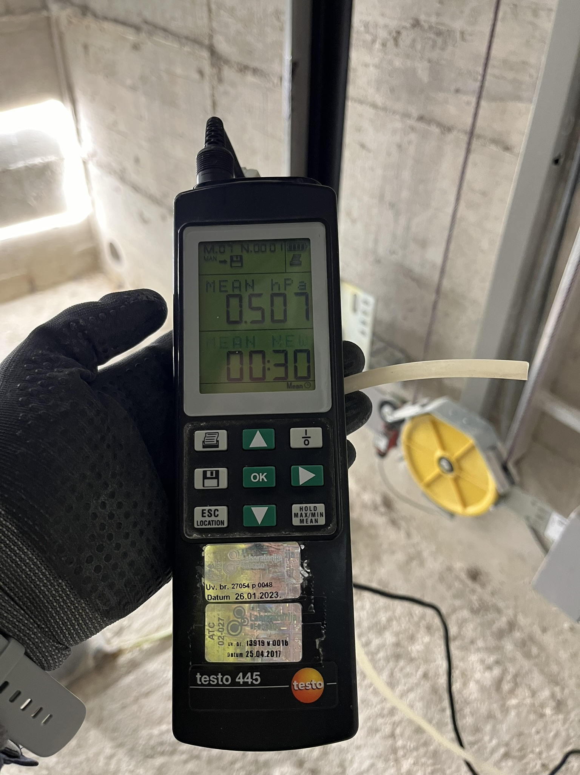
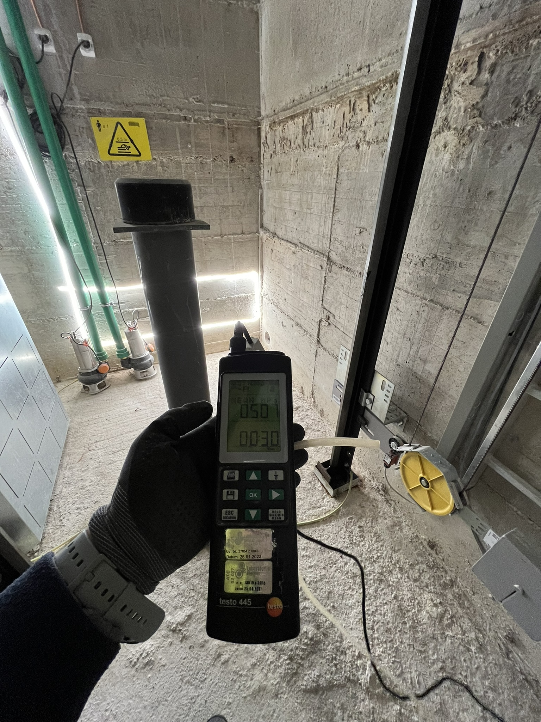
Vatrogasni liftovi
Zahtjevi za okruženje/ objekat
Za vatrogasni lift mora postojati alternativni izvor napajanja (npr. DEA). Napojni kabl mora biti odgovarajuće vatrootpornosti.
Izvor alternativnog napajanja i ATS (sklopni uređaj) moraju biti smješteni u požarnno zaštićenoj zoni.
Vozno okno sa natpritiskom 50 Pa (+/- 30 Pa).

Slide 20
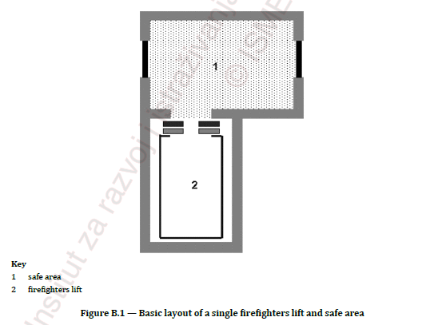
Vatrogasni liftovi
Zahtjevi za okruženje/ objekat

Slide 21
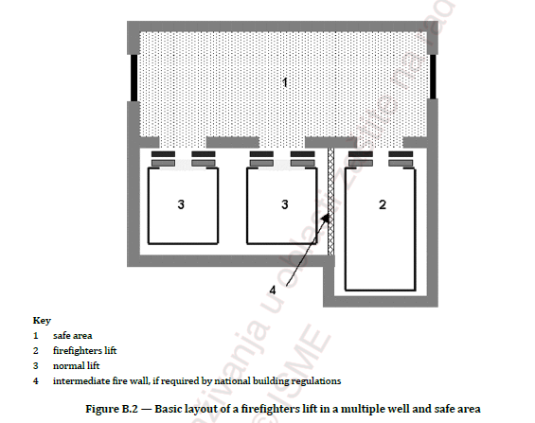
Vatrogasni liftovi
Zahtjevi za okruženje/ objekat

Slide 22
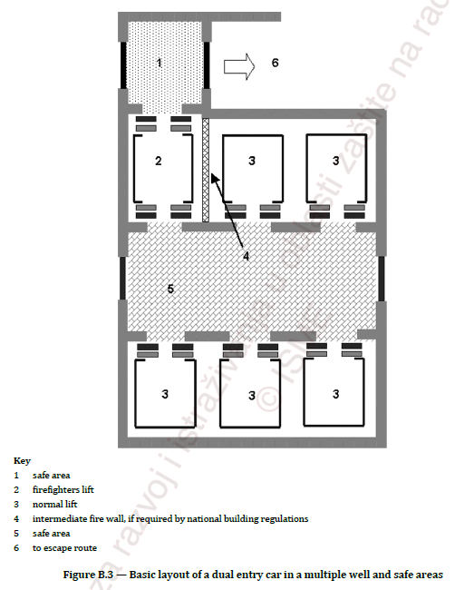
Vatrogasni liftovi
Zahtjevi za okruženje/ objekat

Slide 23
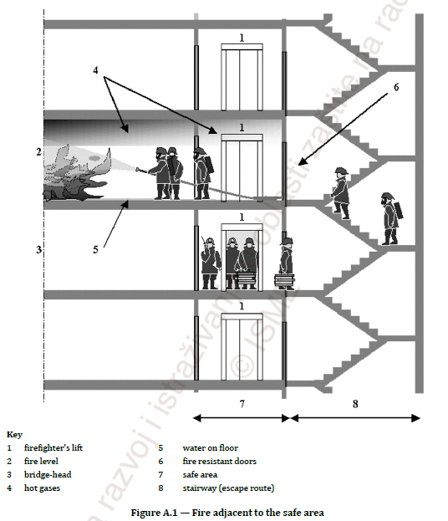
Vatrogasni liftovi
Zahtjevi za okruženje/ objekat

Slide 24
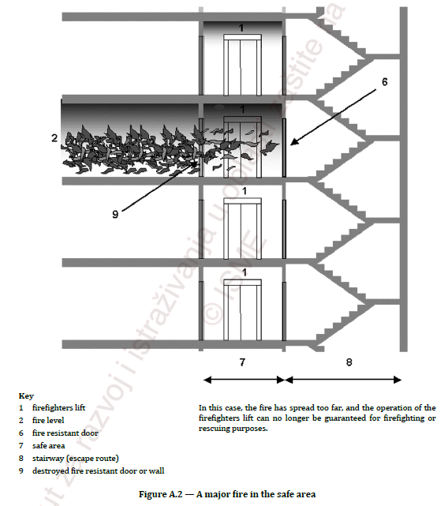
Vatrogasni liftovi
Zahtjevi za okruženje/ objekat

Slide 25
Vatrogasni liftovi
Osnovni zahtjevi za vatrogasni lift
Usklađen sa MEST EN 81-20:2021
Dimenzije i nosivost
1100 x 1400 mm, 630 kg
1100 x 2100 mm, 1000 kg
Vrata min. 800 mm
Brzina <4,5 m/s (t_{max} = 60 s)
Rastojanje između dvije uzastopne stanice max 7 m (nužni izlazi)
U voznom oknu i mašinskoj prostoriji ne smiju biti mlaznice sprinkler sistema

Slide 26
Vatrogasni liftovi
Zaštita električne opreme od vode
Sva električna oprema u liftovskom voznom oknu koja se nalazi ispod nivoa najviše stanice, te električna oprema koja se nalazi na krovu kabine lifta unutar 1,0 m od zida voznog okna na kojem se nalaze prilazna vrata, mora biti izvedena u IPX3 zaštiti (zaštita od prskanja i kapanja).
Sva električna oprema u liftovskom voznom oknu koja se nalazi ispod nivoa najviše stanice, te električna oprema koja se nalazi na krovu kabine lifta van oblasti od 1,0 m od zida voznog okna na kojem se nalaze prilazna vrata, mora biti izvedena u IPX1 zaštiti (zaštita od prskanja i kapanja).
Sva električna oprema koja se nalazi u jami voznog okna, do nivoa 1,0 m iznad poda jame, mora biti izvedena u zaštiti IP67 (potpuna zaštita od prašine i uranjanja u vodu na dubino od 1 m za period od 30 minuta).
Utičnica u jami voznog okna i najniža svjetiljka moraju biti montirani na 0,5 m iznad najviše dozvoljenog nivoa vode u jami voznog okna. Standard ne postavlja precizan zahtjev u pogledu najvišeg dozovoljenog nivoa vode, ali se smatra da ne smije preći nivo od 0,5 m.

Slide 27
Vatrogasni liftovi
Zaštita električne opreme od vode
Tehnička rješenja za sprječavanje prodora vode u vozno okno:
Drenažni kanali
Podignuti pod/ Rampa ispred prilaznih vrata lifta
Tehnička rješenja za regulaciju nivoa vode u jami voznog okna:
Odvod u jami (gravitaciono)
Drenažne pumpe (van voznog okna!)

Slide 28
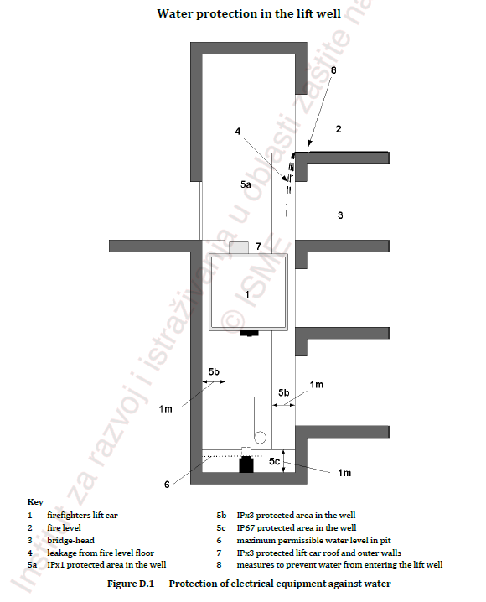
Vatrogasni liftovi
Zaštita električne opreme od vode

Slide 29
Vatrogasni liftovi
Spašavanje zaglavljenih/ zarobljenih vatrogasaca iz kabine lifta
Na krovu kabine moraju da postoje vrata za nužni izlaz dimenzija min 0,5 x 0,7 m, uz izuzetak kod liftova nosivosti 630 kg, gdje je min dimnezija vrata 0,4 x 0,5 m.
Pristup unutrašnjosti kabine kroz otvor za nužni izlaz ne smije biti prepriječen trajno ugrađenim elementom ili svjetiljkom. Ako je u kabini prisutan i spušteni plafon, mora ga biti lako otvoriti, bez upotrebe specijalnih alata. Specijalni trouglasti ključ se ne smatra specijalnim alatom.
Merdevine su opremljene električnim sigurnosnim kontaktom kojim se sprječava kretanje lifta kada merdevine nisu vraćene na svoju poziciju – mjesto predviđeno za odlaganje merdevina na siguran način koji ne utiče na siguran rad lifta
Merdevine mogu biti unutar kabine ili spolja na kabini
Maksimalna dužina merdevina je 6 m
Unutrašnje merdevine za samospašavanje iz kabine lifta moraju biti duže makar 1 m od visine kabine

Slide 30
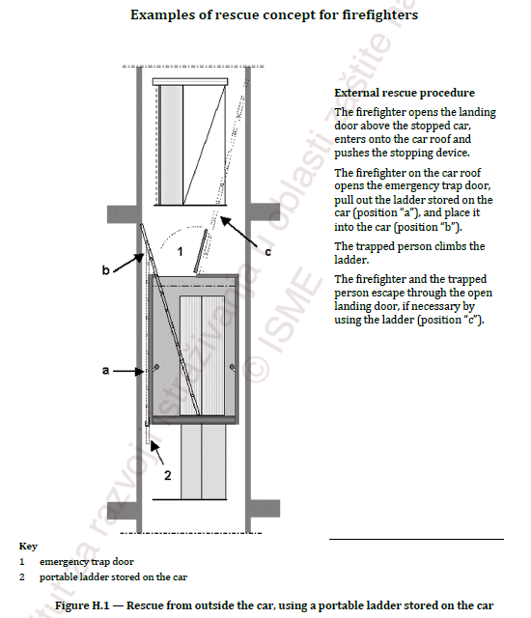
Vatrogasni liftovi
Spašavanje zaglavljenih/
zarobljenih vatrogasaca iz
kabine lifta

Slide 31
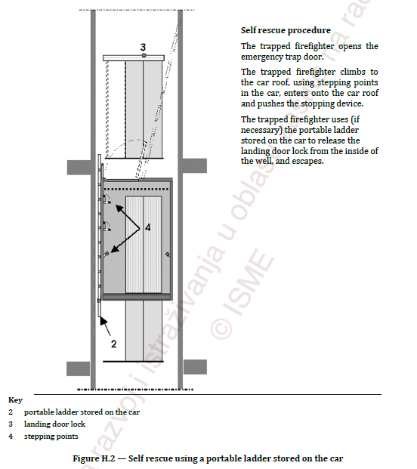
Vatrogasni liftovi
Spašavanje zaglavljenih/
zarobljenih vatrogasaca iz
kabine lifta

Slide 32
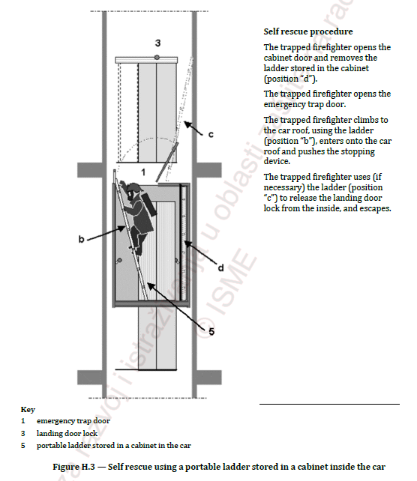
Vatrogasni liftovi
Spašavanje zaglavljenih/
zarobljenih vatrogasaca iz
kabine lifta

Slide 33
Vatrogasni liftovi
Hidraulični lift kao vatrogasni lift
Ukoliko se vatrogasni lift projektuje u izvedbi hidrauličnog lifta, hidraulični cijevni razvod između mašinske prostorije i voznog okna mora biti iste vatrootpornosti kao i zidovi voznog okna lifta
Kabinska i prilazna vrata
Kabinska i prilazna vrata moraju biti automatska horizontalna i uparena
Pogonska mašina lifta i pridružena oprema
Sve mora biti izvedeno u vatrootpornosti projektovanoj za čitav objekat. Eventualni prolazi kablova i opreme kroz požarne sektore moraju biti adekvatno zaštićeni od uticaja vatre

Slide 34
Vatrogasni liftovi
Upravljački sistem
Prekidač za aktivaciju vatrogasnog režima treba biti smješten u sigurnoj zoni odakle vatrogasci pristupaju operaciji gašenja i evakuacije (evakuaciona stanica). Prekidač mora biti postavljen unutar 2 m horizontalnog rastojanja od vatrogasnog lifta, na visini 1,4 – 2,0 m iznad nivoa poda i označen piktogramom shodno standardu. Ukoliko je u objektu više liftova čija su prilazna vrata u neposrednoj blizini, piktogram mora nedvosmisleno informisati na koji lift se odnosi.
Prekidač za aktivaciju vatrogasnog režima se aktivira trouglastim ključem. Moguće je predvidjeti i aktivaciju drugačijim ključem u slučaju kada postoji kabinski prekidač za vatrogasni režim koji se aktivira standardnim trouglastim ključem. Prekidač ima dvije pozicije – „0“ i „1“ koje moraju biti jasno naznačene. Kada je prekidač u poziciji „1“ aktivira se vatrogasni režim.
Dodatna spoljna kontrola može da se koristi samo u svrhu vraćanja vatrogasnog lifta na nivo evakuacione stanice.

Slide 35
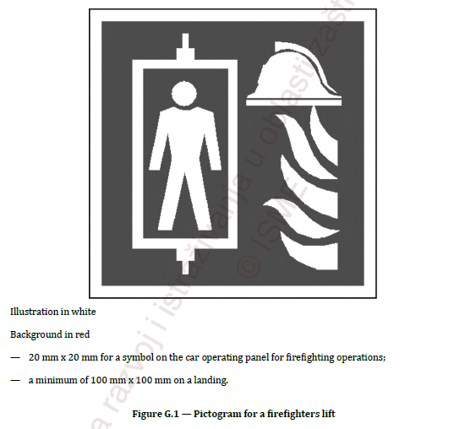
Vatrogasni liftovi
Upravljački sistem

Slide 36
Vatrogasni liftovi
Upravljački sistem
Aktiviranjem vatrogasnog režima svi sigurnosni uređaji (električni i mehanički) ostaju operativni, izuzev uređaja za ponovno otvaranje vrata u slučaju nailaska na prepreku.
Ukoliko je aktivan neki sigurnosni kontakt, servisna vožnja (u jami ili na krovu kabine) ili ukoliko je započeta automatska evakuacija u slučaju nestanka napajanja, vatrogasni režim neće premostiti nijedan od navedenih signala.
Kada je lift u vatrogasnom režimu, eventualni kvar na spoljnom pozivu ili drugoj opremi koja se nalazi van voznog okna lifta i mašinske prostorije, neće uticati na rad lifta.
Ukoliko u istom voznom oknu postoji više od jednog lifta, i ukoliko rade u grupi sa vatrogasnim liftom, greška u radu nekog od tih liftova ne smije da utiče na ispravan rad vatrogasnog lifta.

Slide 37
Vatrogasni liftovi
Upravljački sistem – Upravljanje – Ponašanje lifta u slučaju požara
U radu vatrogasnog lifta, prilikom aktivacije vatrogasnog režima razlikuju se dvije faze – faza 1 i faza 2
Faza 1 se naziva prioritetni opoziv za vatrogasni lift i može se pokrenuti ručno ili automatski
Faza 2 podrazumijeva korištenje lifta u vatrogasnom režimu

Slide 38
Vatrogasni liftovi
Upravljački sistem – Upravljanje – Ponašanje lifta u slučaju požara – Faza 1
Automatski se pali rasvjeta mašinske prostorije i voznog okna;
Svi spoljni pozivi i kabinsko upravljanje će biti nefunkcionalno, a prethodno zadati pozivi ponšteni;
Izuzetak su dugme za otvaranje vrata i dugme alarma, koji ostaju funkcionalni;
Vatrogasni lift funkcioniše nezavisno u odnosu na ostale liftove u objektu;
Sistem za komunikaciju u slučaju požara postaje operativan;
Na kabinskom displeju se aktivira vizuelni signal (piktogram dat standardom) i on je aktivan do povratka lifta u normalni radni režim;
Ukoliko se prilikom aktivacije požarnog režima požarni lift nalazi u režimu održavanja (servis/ inspekcija), javiće se zvučni signal jačine 55 dB koji će ostati aktivan sve dok se lift ne vrati u normalni režim rada;
Lift će se ponašati na sljedeći način:
Lift koji se nalazi u stanici će zatvoriti vrata i kretati se bez stajanja do evakuacione stanice. Zvučni signal će se oglašavati u kabini dok se ne zatvore vrata.
Lift koji se kreće u smjeru od evakuacione stanice će se normalno zaustaviti na prvoj sljedećoj stanici i bez otvaranja vrata krenuti u suprotnom smjeru ka evakuacionoj stanici.
Lift koj se kreće u smjeru evakuacione stanice će nastaviti svoje kretanje bez zaustavljanja do evakuacione stanice. Ukoliko je već započeo zaustavljanje na spratu koji nije evakuacioni, lift će stati, bebz otvaranja vrata i potom nastaviti kretanje ka evakuacionoj stanici.
Po dolasku kabine lifta u evakuacionu stanicu, vatrogasni lift će se tu zaustaviti sa otvorenim kabinskim i prilaznim vratima

Slide 39
Vatrogasni liftovi
Upravljački sistem – Upravljanje – Ponašanje lifta u slučaju požara – Faza 2
Ukoliko je faza 1 pokrenuta automatski (sa požarne centrale objekta), prelazak na fazu 2 neće biti moguć dok se ne aktivira prekidač požarnog režima u evakuacionoj stanici;
Neće biti moguće zadati više od jednog kabinskog poziva istovremeno;
U bilo kom trenutku je moguće registrovati novi kabinski poziv, a tom prilikom će prethodno registrovan poziv biti poništen. Kabina će nastaviti kretanje ka novozadatom spratu bez zaustavljanja;
Vrata lifta će se zatvoriti konstantnim pritiskom na dugme kabinskog poziva (određeni sprat) ili dugme za zatvaranje vrata. Ukoliko se dugme pusti prije nego se vrata zatvore, vrata će započeti automatsko otvaranje. Kada su vrata potpuno zatvorena, registrovaće se kabinski poziv i kabina će započeti kretanje ka zadatom spratu,
Kada je kabina parkirana u stanici, vrata lifta je moguće otvoriti samo konstantnim pritiskom na dugme za otvaranje vrata. Ukoliko se pusti dugme za otvaranje vrata prije nego su vrata unutar 50 mm do potpuno otvorenog položaja, vrata će krenuti u automatsko zatvaranje;
Svi zaštitni uređaji za vrata osjetljivi na uticaj toplote i dima moraju biti deaktivirani, ali sistem zaštite u slučaju nailaska na prepreku i dugme za otvaranje vrata moraju ostati operativni kao u fazi 1;
Vatrogasni lift će se vratiti na evakuacionu stanicu kada se prekidač prebaci iz položaja „1“ u položaj „0“ i drži 5 sekundi prije vraćanja u položaj „1“. Ovo nije primjenjvo tamo gdje postoji kabinski prekidač požrnog režima;

Slide 40
Vatrogasni liftovi
Upravljački sistem – Upravljanje – Ponašanje lifta u slučaju požara – Faza 2
Kada postoji kabinski prekidač za aktivaciju požarnog režima, označen je odgovarajućim piktogramom i indikatorom pozicije „0“ i „1“, jasno naznačenom. Za aktivaciju se može koristiti bilo koji ključ, izuzev trouglastog, ali se isti može izvaditi samo u poziciji „0“;
Kada je lift pod kontrolom vatrogasaca sa prekidača na prilazu evakuacione stanice, kabinski prekidač za aktivaciju požarnog režima mora biti na poziciji „1“ kako bi se pokrenula faza 2;
Kada je lift na stanici koja nije evakuaciona stanica, a kabinski ključ se okrene na poziciju „0“, dalje kretanje kabine je spriječeno i vrata će nastaviti da funkcionišu samo kako je naglašeno pod tačkom e)
Zadati kabinski poziv će biti jasno prikazan na kabinskom displeju;
Pozicija kabine će biti prikazana, kako u kabini tako i u nivou evakuacione stanice;
Lift će ostati na zadatoj stanici dok se ne zada novi kabinski poziv;
Sistem za komunikaciju će ostati operativan tokom faze 2;
Kada su prekidači za aktivaciju požarnog režima na poziciji „0“, vatrogasni lift se vraća u normalni režim rada tek kada se lift vrati u evakuacionu stanicu.

Slide 41
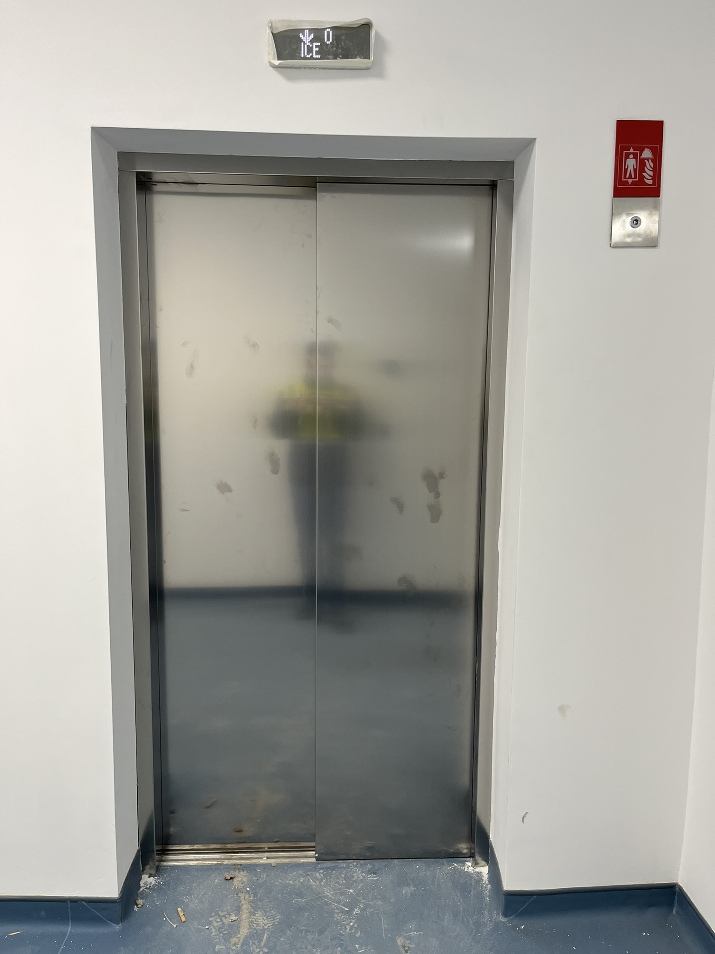
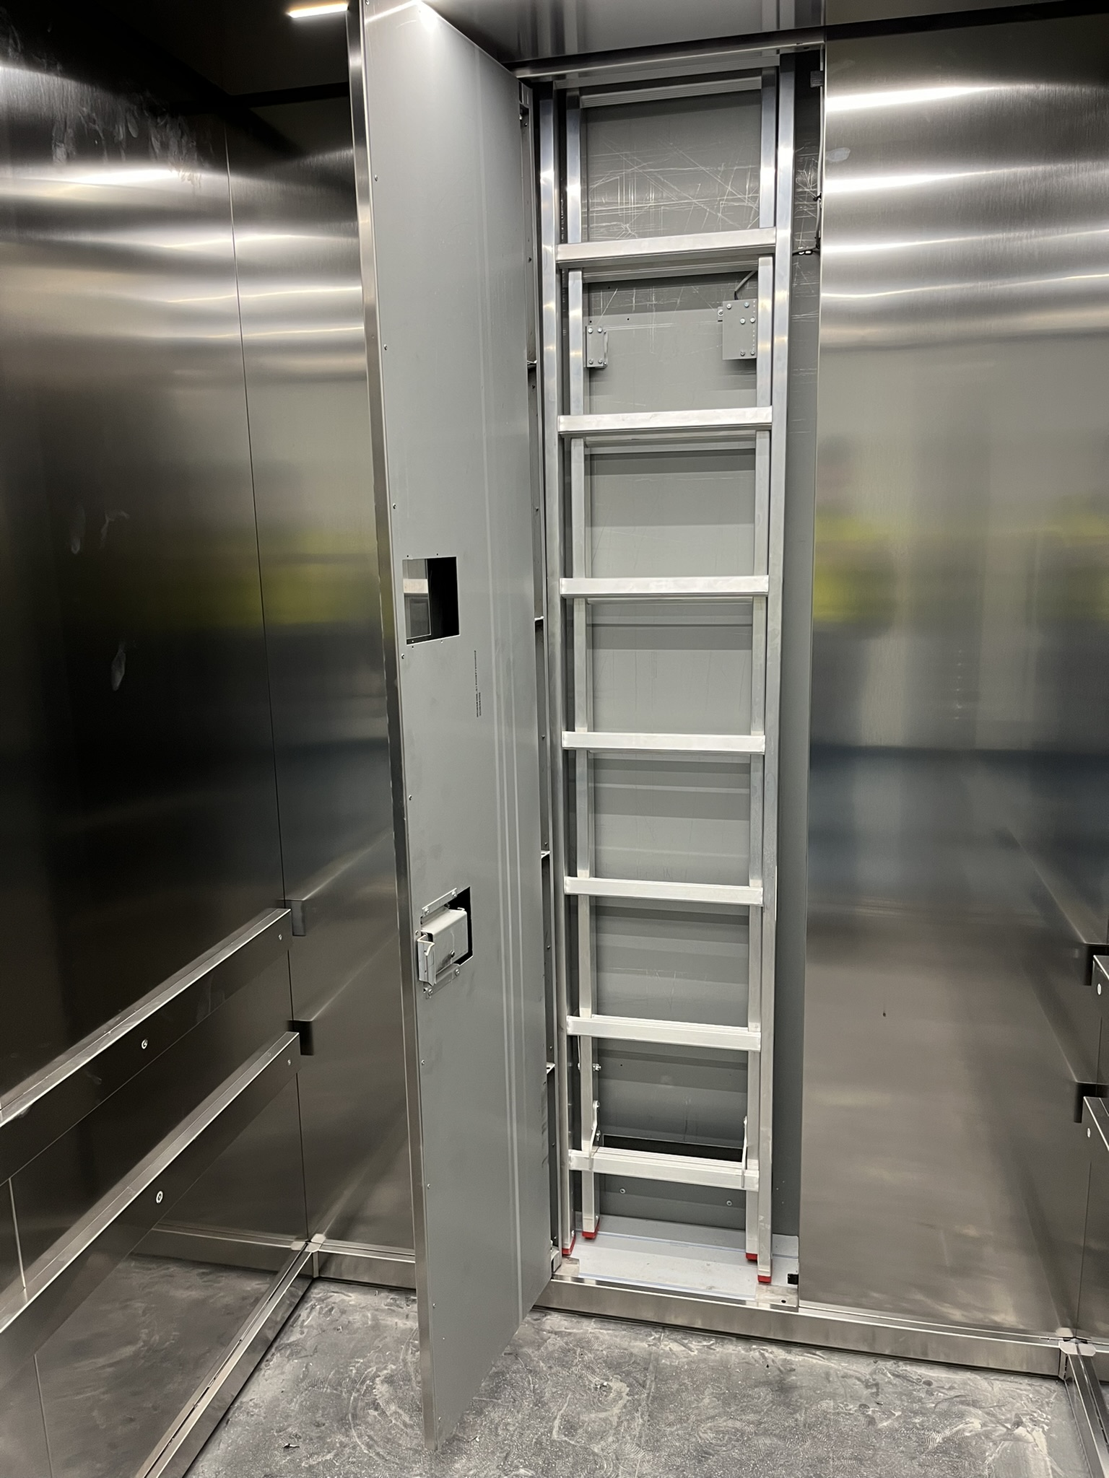
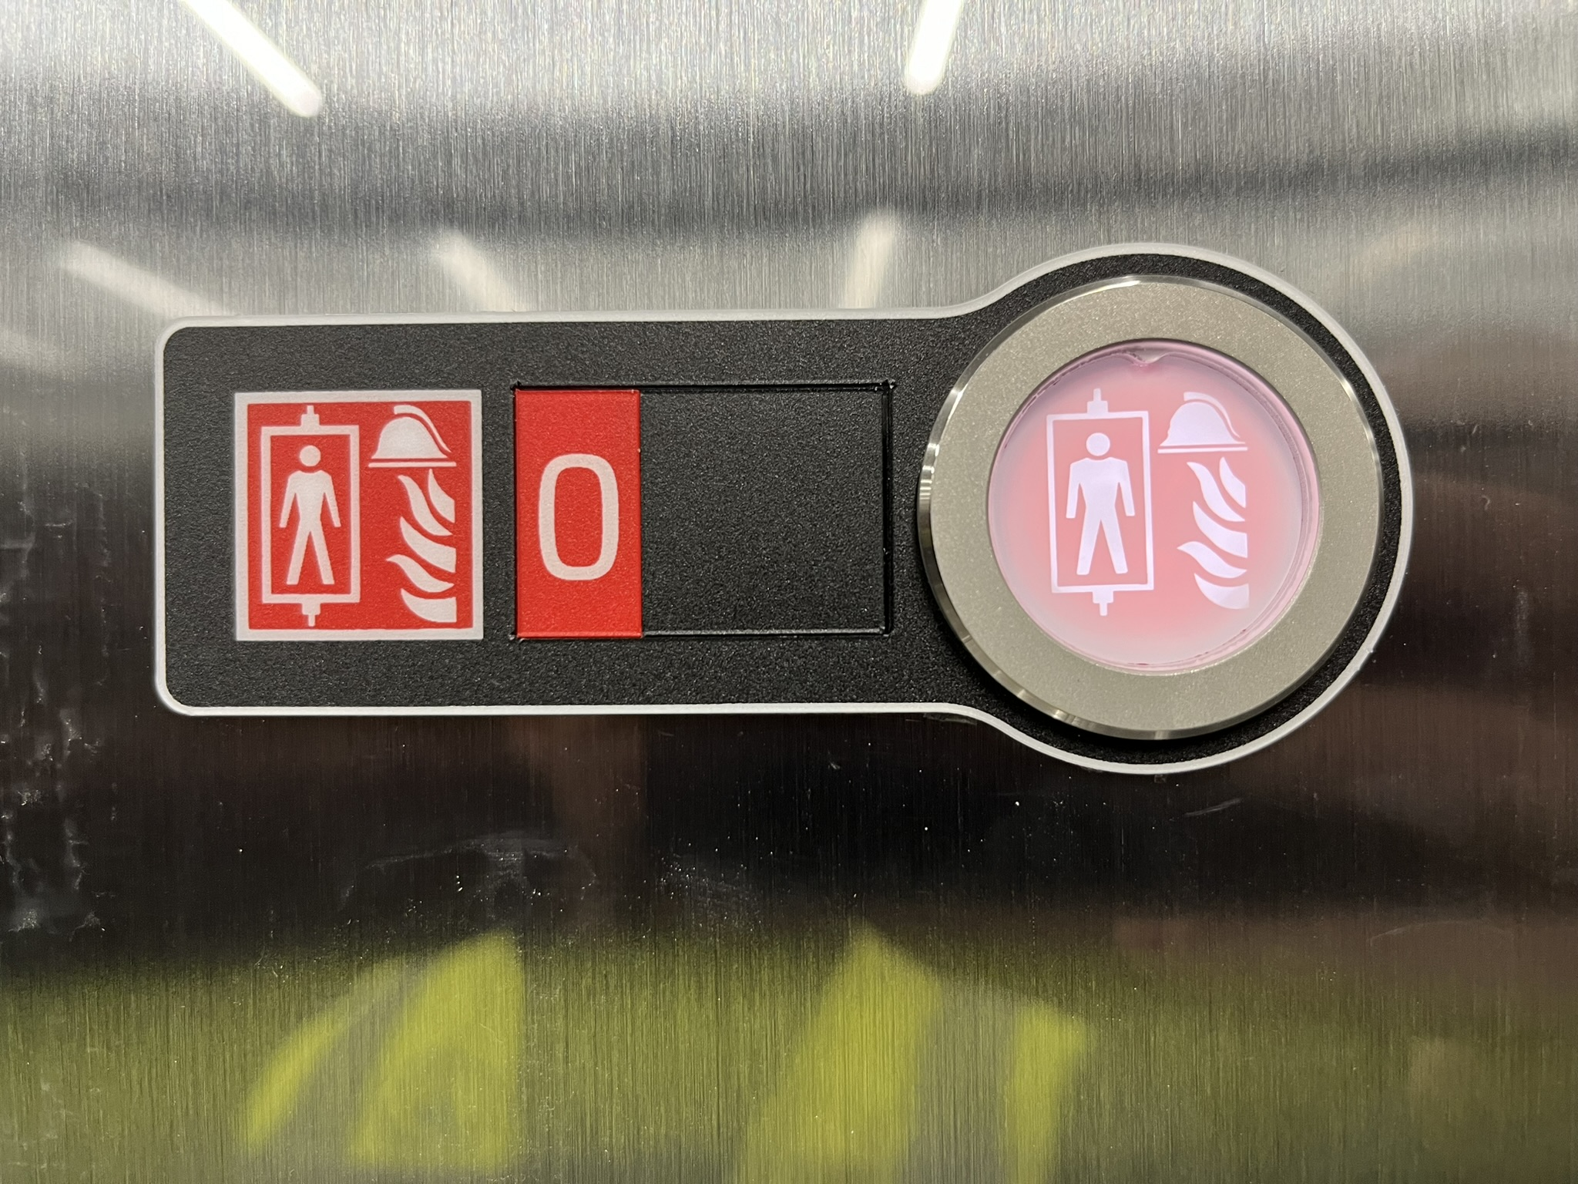
Vatrogasni liftovi
Upravljački sistem – Upravljanje – Ponašanje lifta u slučaju požara – Faza 2

Slide 42
Vatrogasni liftovi
Upravljanje kod prolazne kabine
Za slučaj kada vatrogasni lift ima prolaznu kabinu razlikuje se nekoliko slučajeva.
U zavisnosti od rasporeda sigurnosnih prostora – jedan slučaj je kada su sigurnosne zone na istoj strani kao i evakuaciona stanica, dok se u drugom slučaju sigurnosne zone nalaze i na suprotnoj strani.
Podjela se može napraviti i u zavisnosti od broja upravljačkih kabinskih tabli – moguć je slučaj kada je u kabini jedna upravljačka tabla i slučaj kada je u kabini više upravljačkih tabli.
Napajanje električnom energijom vatrogasnih liftova
Pogonski sistem lifta, osvjetljenje kabine, voznog okna i mašinske prostorije, te sistem za komunikaciju moraju imati glavno i rezervno napajanje. Instalacija će biti vatrootporna na nivou zahtjeva za objekat.
Rezervno napajanje mora biti odabrano tako da ima dovoljan kapacitet da vatrogasni lift nesmetano funkcioniše u vatrogasnom režimu, krećući se nazivnom brzinom pod nazivnim opterećenjen onoliko dugo kolika je predviđena vatrootpornost objekta.
Promjena izvora napajanja i prekid u napajanju el. energijom

Slide 43
Vatrogasni liftovi
Kabinski i prilazni pozivi
Uticaj toplote, dima, vode i vlage
Zaštita opreme
Označavanje
Komunikacijski sistem u slučaju vatrogasnog režima
Dvosmjerna komunikacija (bezuslovna i uslovna)
Oblasti sklone vandalizmu

Slide 44
Evakuacioni liftovi
Evakuacioni lift je, kao što je rečeno, lift specijalne namjene. Prema standardu/specifikaciji, definicija je da je to lift projektovan tako da njime upravlja obučeno osoblje, a koristi se prilikom evakuacije osoba sa posebnim potrebama u vanrednim situacijama pod nadzorom uprave zgrade, obučenog asistenta za evakuaciju ili službi za spasavanje.
Zahtjevi tehničke preporuke METI TS CEN/TS 81-76:2017
Tehnička preporuka je koncipirana tako da su rizici i rizične situacije razvrstane u dvije grupe – rizici vezani za okruženje (objekat) i rizici vezani za evakuacioni lift.
Rizici i rizične situacije vezani za okruženje (objekat) su, npr:
Poplava unutar objekta;
Vatra van liftovskog voznog okna;
Nedovoljan broj ili neadekvatne dimenzije evakuacionih liftova;
Dim ili visoka temperatura u sigurnoj zoni (ili nepostojanje sigurne zone u kojoj osobe mogu čekati evakuaciju);
Poteškoće u pronalaženju sigurne zone;
Zarobljenost u sigurnom prostoru;
Gušenje zbog prisustva dima ili visoke temperature u voznom oknu lifta.

Slide 45
Evakuacioni liftovi
Zahtjevi tehničke preporuke METI TS CEN/TS 81-76:2017
Rizici i rizične situacije vezani za evakuacioni lift su, npr:
Zaglavljivanje;
Ljudska greška;
Neadekvatan dizajn, lokacija i označavanje upravljačkih komandi;
Nejasne informacije.
Svi identifikovani rizici su razrađeni tehničkom specifikacijom iz čega proizilaze sigurnosni zahtjevi i zaštitne mjere.

Slide 46
Evakuacioni liftovi
Sigurnosni zahtjevi i zaštitne mjere METI TS CEN/TS 81-76:2017
Dimenzije i brzina lifta;
Osnovni zahtjevi za evakuacioni lift;
Sistem upravljanja;
Izlazni signali/ Interfejs
Oprema na prilazima
Sistem za komunikaciju u kabini lifta;
Ponašanje lifta po prijemu signala za evakuaciju.

Slide 47
Evakuacioni liftovi
Sigurnosni zahtjevi i zaštitne mjere METI TS CEN/TS 81-76:2017
Dimenzije i brzina lifta:
Treba voditi računa da dimenzije kabine svakako ne budu manje od 1100 x 1400 mm (širina x dubina), što odgovara nosivosti od 630 kg, te da ukoliko postoji mogućnost i potreba evakuacije osoba u nosilima ili bolnički krevetima minimalne dimenzije budu 1100 x 2100 mm (širina x dubina), što odgovara nosivosti od 1000 kg.
Za slučaj poštovanja nacionalne regulative treba voditi računa da kabina lifta za evakuaciju OSI bude dimenzija najmanje definisanih u članu 13 Pravilnika o bližim uslovima i načinu prilagođavanja objekata za pristup i kretanje lica smanjene pokretljivosti i lica sa invaliditetom (Sl. list CG, br. 48/13 i 44/15).
Zatjev za brzinu nije eksplicitno naveden. Treba odabrati lift standardne brzine, a brojem i rasporedom evakuacionih liftova osigurati bezbjednu evakuaciju svih osoba za period trajanja projektovane vatrootpornosti lifta, sigurnog prostora i konstrukcije objekta.
Treba voditi računa da evakuacioni lift ili grupa evakuacionih liftova opslužuje sve spratove predviđene planom evakuacije objekta (ili projektom ZOP-a).

Slide 48
Evakuacioni liftovi
Sigurnosni zahtjevi i zaštitne mjere METI TS CEN/TS 81-76:2017
Osnovni zahtjevi za evakuacioni lift:
Po prijemu požarnog signala, evakuacioni lift se ponaša na sljedeći način:
Svi prilazni pozivi, kabinski pozivi kao i dugme za otvaranje vrata su nefunkcionalni;
Svi registrovani pozivi su poništeni;
Lift će automatski izvršiti set naredbi izdatih požarnim signalom i to:
Lift sa automatskim vratima, parkiran u stanici, zatvara vrata i kreće se bez zaustavljanja prema nivou na kom se nalazi evakuaciona stanica;
Lift sa ručnim vratima ili električnim vratima sa ručnim upravljanjem, ako se nalazi u stanici otvorenih vrata, ostaje u toj stanici. Ukoliko su vrata zatvorena, lift se kreće bez zaustavljanja prema nivou na kom se nalazi evakuaciona stanica;
Lift koji se kreće u smjeru od evakuacione stanice će se zaustaviti na najbližoj stanici bez otvaranja vrata i vratiti u evakuacionu stanicu;
Lift koji se kreće u smjeru ka evakuacionoj stanici će nastaviti kretanje ka evakuacionoj stanici bez zaustavljanja;
U slučaju kada je lift blokiran djelovanjem usljed aktivacije sigurnosnog uređaja, lift ostaje u tom stanju.
Funkcija automatskog slanja hidrauličnog lifta u najnižu stanicu će biti onesposobljena;
Kvar jednog lifta u grupi liftova namijenjenih za evakuaciju OSI ne utiče na vraćanje ostalih liftova u evakuacionu stanicu;
Po dolasku lifta sa automatskim vratima u evakuacionu stanicu, lift je parkiran u stanici sa otvorenim vratima i isključen je iz dalje upotrebe;
Po dolasku lifta sa ručno upravljanim vratima u evakuacionu stanicu, lift je parkiran u stanici sa zatvorenim ali otključanim vratima;
Postoji mogućnost da obučena osoba odgovorna za evakuaciju vrati lift u operativno stanje – evakuacioni režim rada – korištenjem prekidača za aktivaciju ovog režima koji se nalazi pored prilaznih vrata lifta na nivou evakuacione stanice.

Slide 49
Evakuacioni liftovi
Sigurnosni zahtjevi i zaštitne mjere METI TS CEN/TS 81-76:2017
Sistem upravljanja:
Evakuacioni lift može da dobije signal za aktivaciju evakuacionog režima sa požarne centrale, centralnog sistema upravljanja ili prekidača za aktivaciju.
Prekidač za aktivaciju požarnog režima ima tri položaja:
Pozicija 1 – ISKLJUČEN;
Pozicija 2 – OPOZIV LIFTA U EVAKUACIONU STANICU;
Pozicija 3 – EVAKUACIONI REŽIM.
Prekidač je adekvatno označen, sa jasno naznačenom funkcijom i smješten u blizini lifta na evakuacionoj stanici.
Kada je pristupačan svima, adekvatno je zaštićen od zloupotrebe ili oštećenja.

Slide 50
Evakuacioni liftovi
Sigurnosni zahtjevi i zaštitne mjere METI TS CEN/TS 81-76:2017
Izlazni signali/ Interfejs:
Gdje postoji potreba, povratni signal sa lifta je izveden (npr. prema BMS-u) od strane isporučioca liftovske opreme.
Evakuacioni režim uzrokuje osvjetljavanje liftovskih oznaka na prilaznim nivoima i aktivira komunikacioni sistem između kabine i evakuacione stanice i sl.
Ukoliko dođe do prekida komunikacije između požarne centrale i lifta, ne prekida se evakuacioni režim rada lifta, ukoliko je prekidač za aktivaciju evakuacionog režima u poziciji 3.
Ukoliko u bilo kom trenutku prije, tokom ili nakon prijema signala za aktivaciju evakuacionog režima, stigne signal za obustavljanje evakuacije, lift će se ponašati na sljedeći način:
Lift nastavlja vožnju koja je u toku, zaustavlja se na zadatom nivou i potom se vraća na glavnu – evakuacionu stanicu bez zaustavljanja. Po dolasku u evakuacionu stanicu, otvara vrata, potom zatvara vrata i biva stvaljen van upotrebe. U kabini i na prilaznom nivou će pisati „SERVICE SUSPENDED“;
Nije moguće vratiti lift u normalni režim rada sve dok je bilo koji relevantan detektor aktivan i dok se prekidač za aktivaciju evakuacionog režima ne vrati u poziciju 1 – ISKLJUČEN.
Takođe, nije moguće vratiti lift u evakuacioni režim dok je bilo koji relevantan detektor aktivan, i potom prekidač za aktivaciju evakuacionog režima prebačen u poziciju 1 – ISKLJUČEN, a onda u poziciju 3 – EVAKUACIONI REŽIM.
Ako tokom evakuacionog režima dođe do narušavanja integriteta sigurne zone, doći će do obustavljanja rada lifta u evakuacionom režimu.

Slide 51
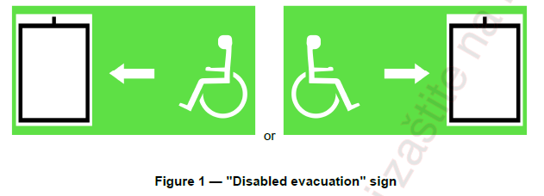
Evakuacioni liftovi
Sigurnosni zahtjevi i zaštitne mjere METI TS CEN/TS 81-76:2017
Oprema na prilazima:
Iznad ili pored svakih prilaznih vrata postavljen svjetlosni znak za evakuacioni lift, na visini između 1,8 m i 2,5 m od poda.
Znak treba biti dimenzija najmanje 60 x 30 mm, izrađen na zelenoj podlozi sa bijelim i crnim elementima.
Isti znak se nalazi i unutar kabine samostalno ili zajedno sa pokazivačem položaja kabine, na visini između 1,60 m i 1,80 m od poda kabine.

Slide 52
Evakuacioni liftovi
Sigurnosni zahtjevi i zaštitne mjere METI TS CEN/TS 81-76:2017
Sistem za komunikaciju u kabini lifta:
Evakuacioni liftovi imaju funkcionalan sistem za dvosmjernu komunikaciju, koji je aktivan u režimu evakuacije. On omogućava komunikaciju između kabine, evakuacione stanice i mašinske prostorije/ upravljačkog ormara.
Oprema za komunikaciju između kabine i evakuacione stanice mora biti izvedena kao ugrađeni zvučnik i mikrofon, a ne kao telefonska slušalica.
Instalacija za komunikacioni sistem treba biti sprovedena kroz vozno okno evakuacionog lifta, eventualno da se vodi putanjom koja je adekvatno štićena od požara.

Slide 53
Evakuacioni liftovi
Sigurnosni zahtjevi i zaštitne mjere METI TS CEN/TS 81-76:2017
Ponašanje lifta po prijemu signala za evakuaciju:
Po prijemu signala za povratak u evakuacionu stanicu lift automatski započinje kretanje ka evakuacionoj stanici; po dolasku se otvaraju vrata i drže otvorena kako bi osobe napustile kabinu lifta, a odgovorno osoblje moglo da aktivira evakuacioni režim
Evakuacija pod nadzorom odgovornog osoblja se odvija na sljedeći način:
Po prijemu signala:
Ukoliko je lift u evakuacinoj stanici, aktivacijom odgovarajućeg prekidača pokreće se evakuacioni režim rada;
Ukoliko lift nije u evakuacionoj stanici, aktivacijom evakuacionog prekidača, lift će dobiti signal za povratak u evakuacionu stanicu. Po dolasku u ES, redosljed koraka je sljedeći:
Ukoliko su zatvorena, prilazna vrata će se otvoriti;
Odgovarajuća signalizacija za označavanje evakuacionog lifta će biti aktivna na svim prilaznim nivoima;
Signal (oznaka) evakuacionog lifta u kabini je uključen;
Prilazni pozivi su isključeni;
Sistem za dvosmjernu komunikaciju je aktivan
Kada je lift u ES, onda će:
Vrata će biti otvorena dok odgovorna osoba ne zada sljedeću naredbu;
Po ulasku u kabinu lifta, ponaša se na način opisan sljedećom tačkom

Slide 54
Evakuacioni liftovi
Sigurnosni zahtjevi i zaštitne mjere METI TS CEN/TS 81-76:2017
Ponašanje lifta po prijemu signala za evakuaciju:
Tokom rada lifta u režmu evakuacije, važi sljedeće:
Nije moguće zadati više od jednog kabinskog poziva istovremeno;
Dok se lift kreće, moguće je zadati novi kabinski poziv. U tom slučaju se poništava prethodno zadati poziv, a lift nastavlja kretanje direktno ka nivou sa novoregistrovanim pozivom;
Zadavanjem kabinskog poziva lift će započeti kretanje ka zadatoj stanici, zaustaviti se u njoj i otvoriti vrata.
Kada su vrata otvorena, ostaće otvorena do zadavanja novog kabinskog poziva; svako dugme za zatvaraje vrata je nefunkcionalno. Ukoliko se prilikom zatvaranja vrata pritisne dugme za otvaranje vrata, zadati pozvi će biti poništen;
Uređaji za ponovno otvaranje vrata koji se usljed uticaja dima ili toplote mogu pokvariti su stavljeni van funkcije, dok su uređaji otporni na ove uticaje kao i dugme za otvaranje vrata operativni;
Zadati poziv će biti jasno prikazan na kontrolnoj tabli u kabini lifta;
Pozicija kabine se prikazuje u kabini i na evakuacionoj stanici, nezavisno od tipa napajanja (stalno ili nužno);
Lift ostaje na zadatom nivou dok se ne zada sljedeći poziv;
Sistem za komunikaciju će biti funkcionalan najmanje 1h tokom rada u evakuacionom režimu ili prilikom potpunog gubitka napajanja.

Slide 55
Evakuacioni liftovi
Sigurnosni zahtjevi i zaštitne mjere METI TS CEN/TS 81-76:2017
Ponašanje lifta po prijemu signala za evakuaciju:
Evakuacioni režim se prekida u bilo kom trenutku kada se:
Prekidač za aktivaciju evakuacionog režima stavi u poziciju „ISKLJUČENO“, a kabina je u evakuacionoj stanici – nakon čega se lift vraća u režim u kom je bio prije evakuacionog režima;
Pojavi signal za obustavljanje evakuacije sa javljača požara, BMS-a ili prekidača, lift se vraća u evakuacionu stanicu.
Dakle, evakuacioni lift bi za potrebe evakuacije osoba sa invaliditetom trebalo da se koristi pod nadzorom ili direktnim upravljanjem obučenog osoblja. Lit nije namijenjen za evakuaciju opšte populacije i trebao bi da opslužuje samo nivoe na kojima se nalaze osobe sa invaliditetom (npr. starački domovi, bolnice, reabilitacioni centri i sl.).
Ni u ovoj tehnhičkoj specifikaciji nema detaljnih informacija o načinu formiranja sigurne zone niti njenim dimenzijama. Definiše se, svakako, kao prostor zaštićen od vatre, dima i toplote na adekvatan način čiji integritet, u nedostatku propisa, treba predvidjeti na minimum 30 minuta.

Slide 56
Zaključci
Vatrogasni i evakuacioni liftovi zastupljeni u gradnji objekata u posljednjih nekoliko godina
U praksi prisutno „lutanje“ između vatrogasnog i evakuacionog lifta
Nepostojeća nacionalna regulativa
U zavisnosti od namjene objekta definisati tip i namjenu liftova u objektu
Evakuacioni lift – evakuacija osoba sa invaliditetom i nepokretnih osoba
Vatrogasni lift – evakuacija „opšte populacije“ i za potrebe vatrogasaca
Vatrogasni lift je kompleksniji
Vatrogasni liftovi se stavljaju u upotrebu bez adekvatne obuke onih kojima su namijenjeni – vatrogascima
Ko i na koji način treba da sprovede obuku?
Da li vatrogasni lift, shodno ZZS član 100, treba da se ispituje redovno, na svakih 6 mjeseci?

Slide 57
HVALA NA PAŽNJI!
Mart, 2024.g.

